Slide 1

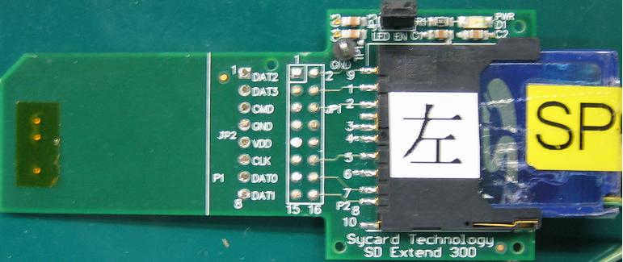

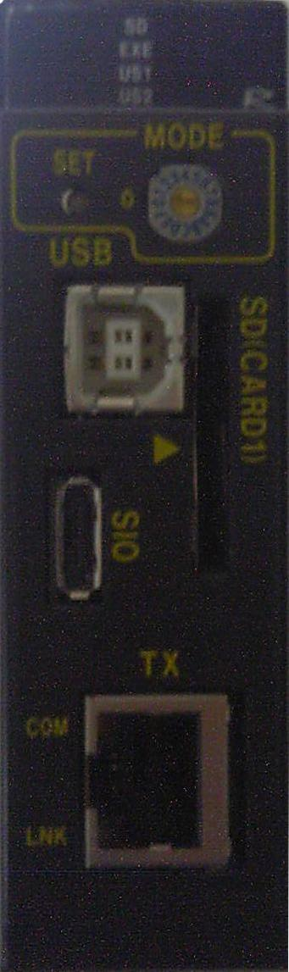
SDカード交換
SDｴｸｽﾃﾝﾀﾞｰからSDｶｰﾄﾞを取り出し、ﾗｲﾄﾌﾟﾛﾃｸﾄしてあることを確認してSDｶｰﾄﾞを装着して下さい。
形名の付いたSDカードを装着すること
SDのLEDが点灯する事を確認して、OKを押してください。
SD

